Slide 1
اهمیت ارتباط برنامه نویسان با رسانه ها
مادربزرگ من هر وقت اینترنت قطع میشه، با یه لبخند میگه :
"فکر کنم برنامه نویس ها یه کاری کردن"

Slide 2
سفر من: از خبرنگاری به ساخت پل
من یه روزنامه نگار فناوری بودم و همیشه از دنیای برنامه نویسی جذابیت می‌دیدم. حالا سعی می‌کنم پل ارتباطی بین این دو دنیای جذاب باشم.
خبرنگاری
برنامه نویسی
علاقه به کشف حقایق و داستان سرایی
علاقه به حل مسئله و ساختن چیزهای جدید

Slide 3
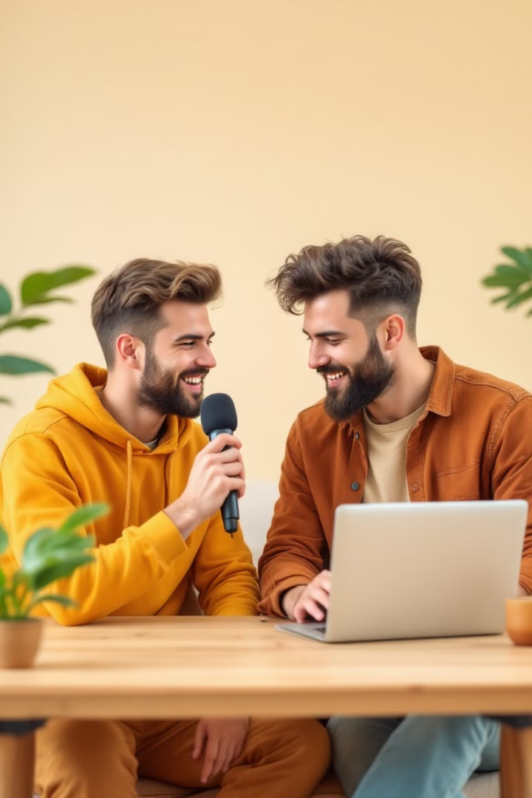
چالش های مصاحبه با برنامه نویسان
برنامه نویسان اغلب در دنیای خود غرق میشن و زبان آنها گاه برای دیگران قابل فهم نیست. این مسئله میتونه ارتباط با رسانه ها رو سخت کنه.
استفاده از اصطلاحات فنی
2
درون گرایی
1
نگرانی از سوء تفاهم
3

Slide 4
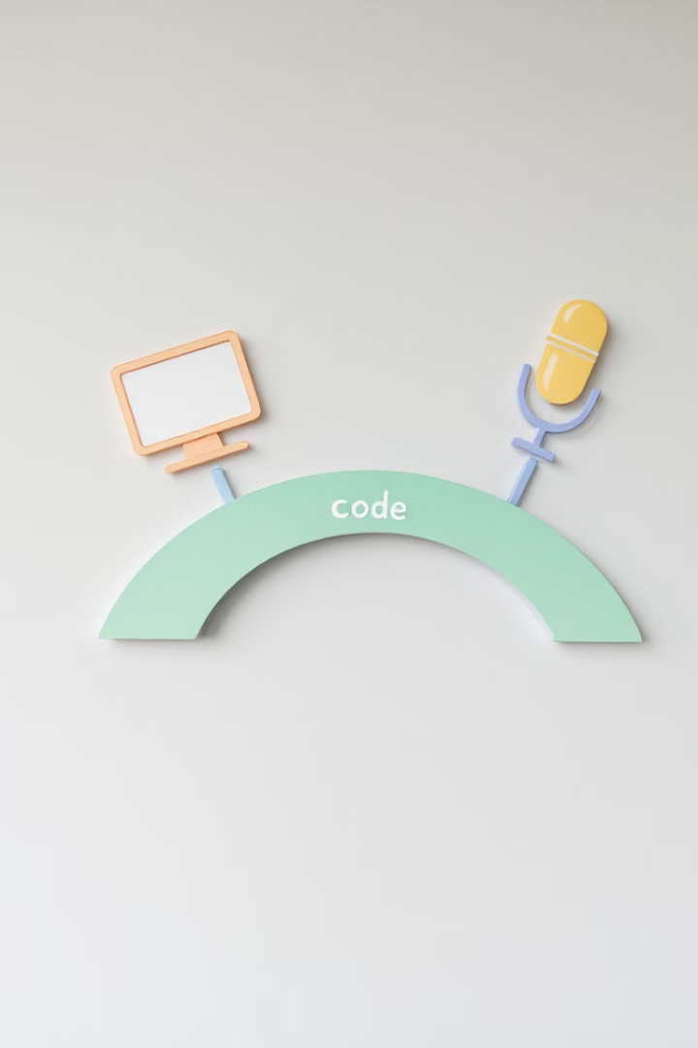
ما چه چیزی رو داریم باهم ارائه می‌کنیم؟
ما به شما کمک می‌کنیم تا با دنیای رسانه آشنا بشید و ارتباط موثرتری با آنها برقرار کنید.
درک متقابل
فهمیدیم که برنامه نویسان و رسانه‌ها چه ویژگی‌های مشترکی دارند.
ساخت پل ارتباطی
ما راهی برای ارتباط بهتر بین این دو گروه پیدا کردیم.

Slide 5
حالت دیباگ : یافتن نقاط مشترک در کارمان
حالت دیباگ، پیدا کردن اشکال در کد، چیزیه که برنامه نویسان و خبرنگاران باهاش آشنایی کامل دارند.
خبرنگاران به دنبال اشکال در اطلاعات میگردن.
برنامه نویسان به دنبال اشکال در کد میگردن.

Slide 6
ماموریت مهم ما
هدف ما ساختن پلی بین دنیای برنامه نویسی و رسانه‌ها است.
برنامه نویسان
1
رسانه ها
2
پل ارتباطی
3

Slide 7
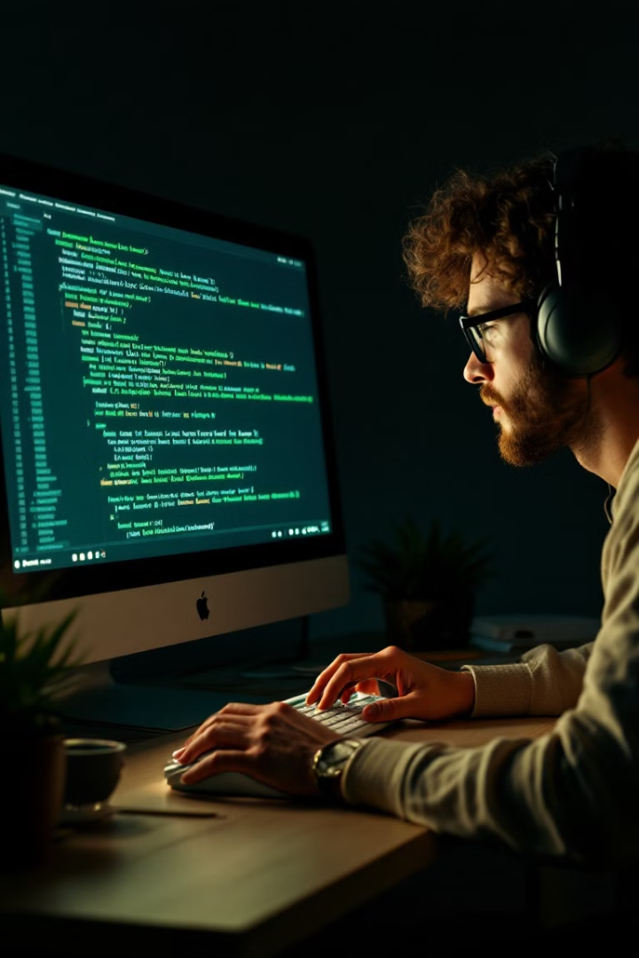
پروژه بعدی: رسانه هم یک پروژه است
ارتباط با رسانه مثل ساختن یک پروژه است. باید مراحل مختلف اون رو با دقت طی کنید.
هدف پروژه
برنامه ریزی
اجرا
ارزیابی

Slide 8
برگردیم به مادر بزرگ
حالا مامان بزرگ من با افتخار میگه: " فکر کنم برنامه نویس ها یه کاری کردن. اینترنت درست شده! "
ارتباط موثر
موفقیت برنامه نویسان در دنیای واقعی
1
درک متقابل
2
فهمیدیم که برنامه نویسان و رسانه‌ها چه ویژگی‌های مشترکی دارند.
ساختن پل ارتباطی
3
راهی برای ارتباط بهتر بین این دو گروه پیدا کردیم.

Slide 9
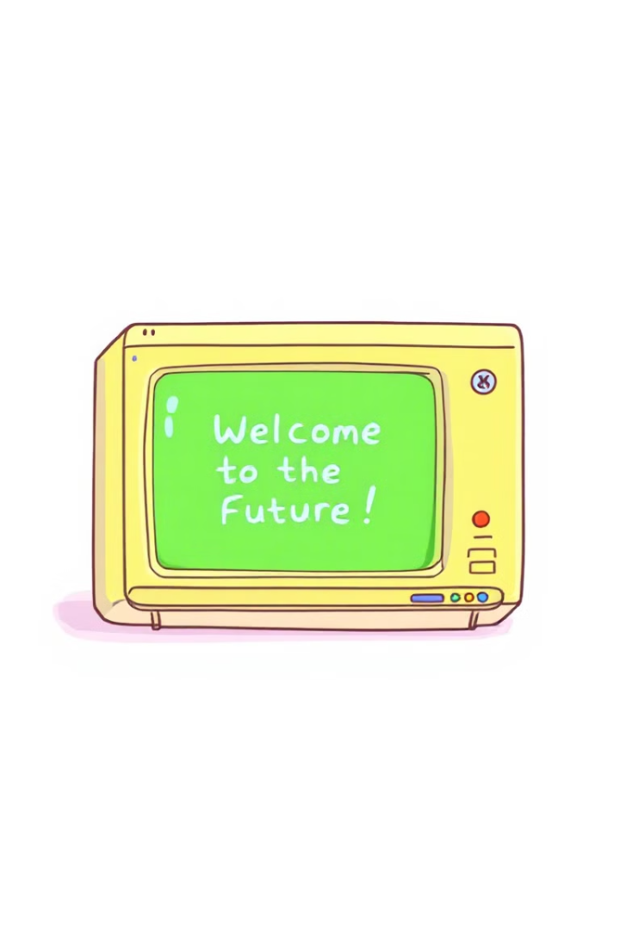
ممنون که گوش دادید

